Slide 1
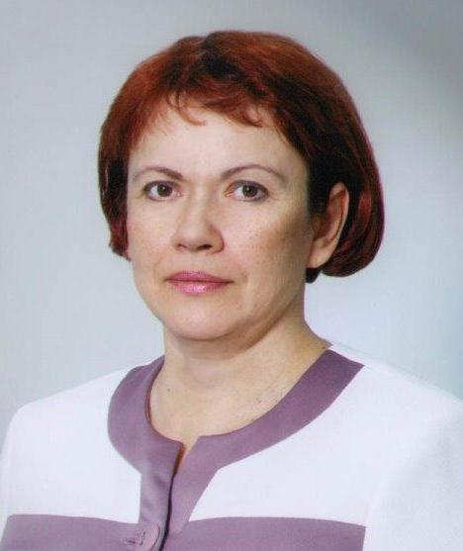
4 класс
МОНИТОРИНГ
качества знаний
Работа 1
Владимирова Ольга Владимировна
МБОУ «Туринская средняя школа»

Slide 2
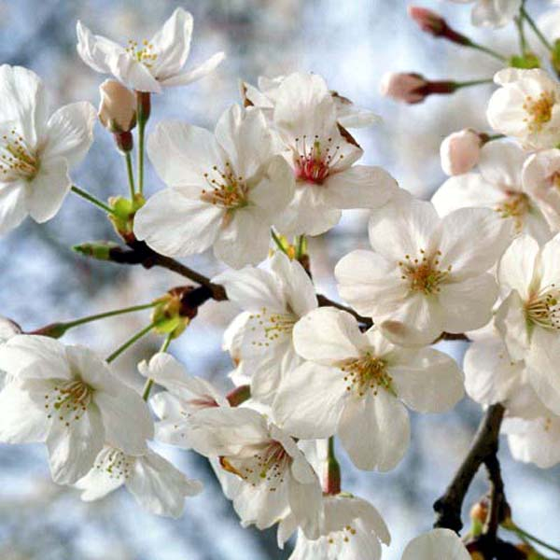
1. Найди слово, написание которого не соответствует его произношению:
1) случай
2) вокзал
3) любить
4) белка

Slide 3
2.Сколько звуков и букв в слове огонь:
1) 5 звуков, 5 букв
2) 6 звуков, 5 букв
3) 4 звука, 5 букв
4) 5 звуков, 4 буквы

Slide 4
3. Поставь знак ударения в словах:
солдат, давно, абзац, дециметр

Slide 5
4. Какое слово нельзя перенести:
вальс
2) шпион
3) крючки
4) бегать

Slide 6
5. Выбери схему, соответствующую слову подножка:
1)
2)
3)
4)

Slide 7
6. Запиши слова в четыре столбика в зависимости от того, в какой части слова находится орфограмма:
ежик, (с) темнотой, низкий, подпрыгнул, заметка, (на) обруче, сварщик, (в) поезде
 |  |  | □

Slide 8
ПРОВЕРЬ!
заметка | (с) темнотой | ежик | (на) обруче
подпрыгнул | низкий | сварщик | (в) поезде

Slide 9
7. Из данного ряда слов выпиши только однокоренные слова к слову стекла:
стеклышко, стекала, застеклили, стеклянный

Slide 10
8. Найди слово, являющееся проверочным в данной группе слов:
1) бочонок
2) бочка
3) бочковой
4) бочоночек

Slide 11
9. Отметь слово, в котором пропущена буква а.
ск…льжение
2) пл…тёжный
3) сл…нёнок
4) г…ризонт
а

Slide 12
10. Укажи слово с непроизносимой согласной:
1) чудес…ный 3) счас…ливый
2) ужас…ный 4) яс…ный
т

Slide 13
11. Отметь слово, в котором по является приставкой:
1) (по)бежать
2) (по)ст
3) (по)кой
4) (по)днебесье
побежать

Slide 14
12. Найди слово, в котором пишется разделительный ь знак:
1) с…едобный
2) под...ём
3) п…ёт
4) об...ест
ь

Slide 15
13. Замени выделенные слова синонимами:
черная работа -
прекрасная принцесса -
караулить огород -

Slide 16
14. Запиши к данным словам антонимы, не используя при этом слова с приставкой не-:
говорить —
смех —
живой —

Slide 17
15. Запиши в каждый столбик таблицы по 2 слова из данных предложений.
В небе блеснули лучи утреннего солнца. Ночная тьма уступила место яркому дню. Над душистыми цветами кружатся пчёлы.
Имена существительные | Имена прилагательные | Глаголы | Предлоги
1. | 1. | 1. | 1.
2. | 2. | 2. | 2.

Slide 18
16 Какой падеж имени существительного отсутствует в предложении?
Легкий весенний морозец к вечеру затягивал звездами лужицы около парадного крыльца.
1) предложный 3) винительный
2) дательный 4) родительный

Slide 19
17. Допиши окончания в именах существительных:
идти по дорог…
2) по крыш… вагона
3) в лесной избушк…
4) около старой деревн…
е
е
е
и

Slide 20
18. Какие окончания имеют в предложном падеже слова февраль и спираль?
1) Слова имеют разные окончания, так как …
2) Слова имеют одинаковые окончания, так как …

Slide 21
19. В каком словосочетании верно определён падеж имени прилагательного:
1) сквозь прошлогоднюю траву (В.п.)
2) при малейшем движении
3) о кратчайшем пути
4) ранней прогулкой
(Р.п.)
(Д.п.)
(П.п.)

Slide 22
20. Найди словосочетание, в котором у прилагательного в окончании пропущена буква е.
1) на вечерн…й прогулке 3) у немецк…х овчарок
2) в мелькающ…х машинах 4) средн…й дом
е

Slide 23
21. Какой из глаголов относится ко второму спряжению:
сверкать
2) укреплять
3) держать
4) успеть

Slide 24
22. Вставь и или е в окончания глаголов:
1) пада…шь
2) стро…шь
3) ход…шь
4) смотр…шь
е
и
и
и

Slide 25
23. Найди слово, в котором не пишется ь знак:
1) зажеч…
2) чертёж…
3) молодёж…
4) глуш…
ь
ь
ь

Slide 26
24 Отметь словосочетание:
1) около елки
2) солнечный луч
3) ветер шумит
4) перед грозой

Slide 27
25. Найди побудительное предложение.
1) Сперва подумай, потом говори.
2) Что бы съесть такого вкусного?
3) Ленивый праздники знает, а будней не помнит.
4) Одним махом поля не объехать.

Slide 28
26. Найди предложение с однородными сказуемыми.
1) Вечером завыл в трубах ветер, загудел среди деревьев.
2) И роща, и красивый фасад дома отражались в озере.
3) За рекой поднимаются дубовые, пихтовые, сосновые леса.
4) В начале апреля уже шумели скворцы, и летали жёлтые бабочки.

Slide 29
27. Найди предложение, в котором правильно поставлены знаки препинания.
1) Заводу требуются грамотные инженеры, бригадиры и умелые рабочие.
2) Музыкант взял скрипку, и заиграл прекрасную и волнующую музыку.
3) Сильный дождь громко барабанил по железной крыше, и по оконным стеклам.
4) Плотники пилят и строгают доски строят и чинят дома.

Slide 30
28. Найди предложение, в котором допущена речевая ошибка.
1) Окно занавешено красивым тюлем.
2) У моей собачки смешной хохолок, как у свиристели.
3) Она прекрасный учитель.
4) Зачем вы все из моей сумки вытряхли?

Slide 31
29. Закончи рассказ 2—3 предложениями.
В лесу, недалеко от опушки, стояла старая осина. В ней было дупло.

Slide 32
30. Напиши открытку-поздравление папе с Днём защитника Отечества.

Slide 33
Ресурс:
Русский язык. 4-5 кл. Мониторинг качества знаний. – А.Б. Малюшкин, Е.Ю. Рогачева, Н.А. Тарасова

